Slide 1
输入/输出
流式I/O基础
文件
随机存取文件
对象输入/输出流

Slide 2
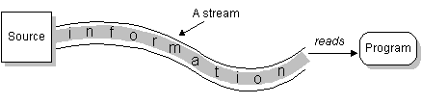
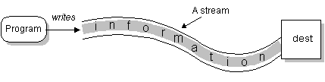
流Stream的概念
是从源到目的的字节的有序序列，先进先出。
两种基本流：
InputStream（输入流）, OutputStream（输出流）

Slide 3
流操作的过程
Reading:
open a stream
while more information
read information
close the stream
Writing :
open a stream
while more information
write information
close the stream

Slide 4
两种结构的流
◆ Node Stream ：从特定源如磁盘文件或内存某区域进行读或写入。
◆ Filter Stream：使用其它的流作为输入源或输出目的地。
o
read()
l l e H
Filter InputStream
Node InputStream

Slide 5
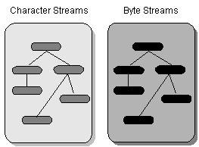
两种流类的体系
◆ java.io包中包含了流式I/O所需要的所有类。
流式I/O类根据操作的数据类型（16位字符或8位字节）分成两个层次体系。

Slide 6
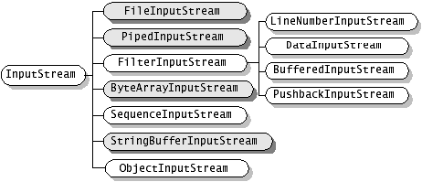
字节流—输入流类层次
带阴影者为节点流
其它类是过滤流（下同）

Slide 7
InputStream 方法
三个基本read()方法
int read() //读一个字节返回，-1表示文件结束
int read(byte[] b) //读数据入数组，返回读的字节数
int read(byte[] b, int off, int len)
//读数据入数组指定位置
其它方法
void close() //关闭流。
int available() //返回未读的字节数
long skip(long n) //跳过n个字节
boolean markSupported() //测试打开的流是否支持书签
void mark(int readlimit) //标记当前流，并创建缓冲区
void reset() //返回标签处

Slide 8
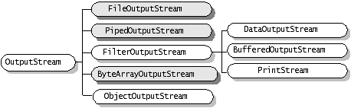
字节流—输出流类层次

Slide 9
OutputStream方法
三个基本的write( )方法
void write(int c) //写一个字节
void write(byte[] b) //写一个字节数组
void write(byte[] b, int off, int len)
//写一个字节数组中的部分数据块
其它方法
void close() //关闭流
void flush() //强制将缓存的输出数据写出去

Slide 10
字符流
◆ Reader和Writer是字符流的两个顶层抽象父类。
每一个核心输入/输出字节流，都有相应的Reader和Writer版本。
字符流能处理Unicode字符集，故应使用字符流来读写文本类数据。
而字节流一般用于读写二进制数据。

Slide 11
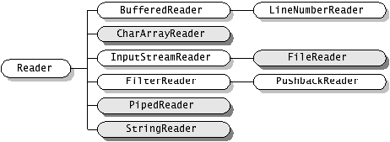
Reader的类层次

Slide 12
Reader的基本方法
int read() //读单个字符
int read(char cbuf[]) //读字符放入数组中
int read(char cbuf[], int off, int len)
//读字符放入数组的指定位置
void close() //关闭流
long skip(long n) //跳过n个字符
boolean markSupported() //测试打开的流是否支持书签
void mark(int buf) //标记当前流，并建立缓冲区
void reset() //返回标签处
boolean ready() //测试当前流是否准备好进行读

Slide 13
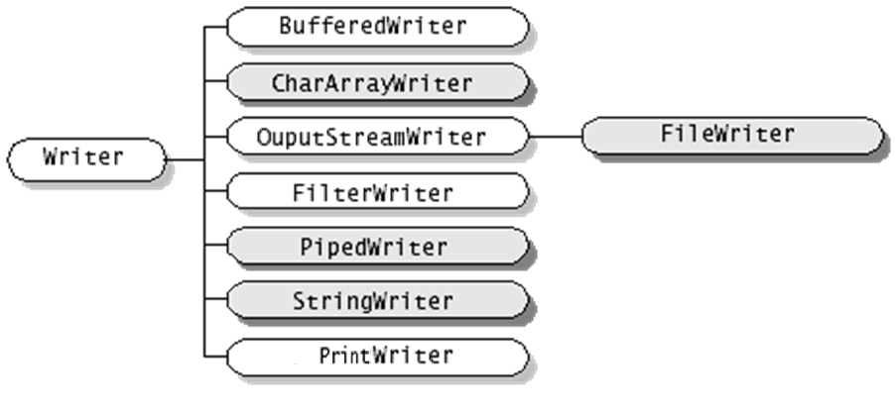
Writer的类层次

Slide 14
Writer的基本方法
int write(int c) //写单个字符
int write(char cbuf[]) //写字符数组
int write(char cbuf[], int off, int len)
//写字符数组中的部分数据
int write(String str) //写字符串
int write(String str, int off, int len)
//写字符串的一部分
void close() //关闭流
void flush() //强行写

Slide 15
字节流与字符流的比较
◆ Reader 和 InputStream以及Writer 与 OutputStream定义的API类似，但操作的数据类型不同。
所有的流—InputStream、OutputStream、Reader、Writer 在创建时自动打开；程序中可以调用close方法关闭流，否则Java运行环境的垃圾收集器将隐含将流关闭。

Slide 16
字符集的编码
ASCII：是基于常用的英文字符的一套电脑编码系统。每一个ASCII码与一个8位（bit）二进制数对应。其最高位是0，相应的十进制数是0-127。另有128个扩展的ASCII码，最高位都是1，由一些制表符和其它符号组成。ASCII是现今最通用的单字节编码系统。
GB2312：GB2312码是中华人民共和国国家汉字信息交换用编码，全称《信息交换用汉字编码字符集－基本集》。主要用于给每一个中文字符指定相应的数字，也就是进行编码。一个中文字符用两个字节的数字来表示，为了和ASCII码有所区别，将中文字符每一个字节的最高位置都用1来表示。
GBK：为了对更多的字符进行编码，国家又发布了新的编码系统GBK(GBK的K是“扩展”的汉语拼音第一个字母)。在新的编码系统里，除了完全兼容GB2312 外，还对繁体中文、一些不常用的汉字和许多符号进行了编码。

Slide 17
字符集的编码
ISO-8859-1：是西方国家所使用的字符编码集，是一种单字节的字符集 ，而英文实际上只用了其中数字小于128的部分。
Unicode：这是一种通用的字符集，对所有语言的文字进行了统一编码，对每一个字符都用2个字节来表示，对于英文字符采取前面加“0”字节的策略实现等长兼容。如“a”的ASCII码为0x61，UNICODE就为0x00，0x61。
UTF-8：Eight-bit UCS Transformation Format，(UCS，Universal Character Set，通用字符集，是所有其他字符集标准的一个超集)。一个7位的ASCII码值，对应的UTF码是一个字节。如果字符是0x0000，或在0x0080与0x007f之间，对应的UTF码是两个字节，如果字符在0x0800与0xffff之间，对应的UTF码是三个字节。

Slide 18
节点流分类与描述
Type of I/O | Streams | Description
Memory | CharArrayReader CharArrayWriter ByteArrayInputStream ByteArrayOutputStream | 从/向内存数组读/写数据
 | StringReader StringWriter StringBufferInputStream | 从/向内存字符串读/写数据
Pipe | PipedReader PipedWriter PipedInputStream PipedOutputStream | 实现管道的输入和输出
File | FileReader FileWriter FileInputStream FileOutputStream | 统称为文件流。对文件进行读、写操作

Slide 19
过滤流分类与描述
Type of I/O | Streams | Description
Object Serialization | ObjectInputStream ObjectOutputStream | 对象的输入、输出
Data Conversion | DataInputStream DataOutputStream | 按基本数据类型读、写
Printing | PrintStream PrintWriter | 包含方便的打印方法
Buffering | BufferedInputStream BufferedOutputStream BufferedReader BufferedWriter | 在读入或写出时，对数据进行缓存，以减少I/O的次数。

Slide 20
过滤流分类与描述
Type of I/O | Streams | Description
Filtering | FilterInputStream FilterOutputStream FilterReader FilterWriter | 在数据读写时进行过滤
Concatenation | SequenceInputStream | 把多个输入流连接成一个输入流
Counting | LineNumberInputStream LineNumberReader | 在读入数据时对行计数
Peeking Ahead | PushbackInputStream PushbackReader | 通过缓存机制，进行预读
Converting between Bytes and Characters | InputStreamReader OutputStreamWriter | 按照一定的编码/解码标准将字节流转换为字符流，或进行反向转换。

Slide 21
I/O流的套接
一般常通过过滤流将多个流套接在一起，利用各种流的特性共同处理数据。
Input Stream Chain
增加了读取Java基本数据类型的功能
从文件中获取输入字节
增加了缓冲的功能
FileInputStream
BufferedInputStream
DataInputStream
程序
Output Stream Chain
可以往输出流中写入Java基本数据类型
提供数据写入到缓冲区的功能
将数据写入到文件中
程序
DataOutputStream
BufferedOutputStream
FileOutputStream

Slide 22
常用I/O流类—文件流
包括FileInputStream/FileOutputStream和FileReader/ FileWriter，是节点流。
对文件系统中的文件进行读写。
创建文件流：常用文件名或File类的对象创建文件流。
例1、2：将farrago.txt的内容拷贝到outagain.txt中
CopyBytes.java：利用FileInputStream, FileOutputStream。
Copy.java：利用FileReader, FileWriter。
7-1、2

Slide 23
常用I/O流类—缓存流
包括BufferedInputStream/BufferedOutputStream和BufferedReader/BufferedWriter，是过滤流。
数据从原始流成块读入或将数据积累到一个大数据块后再成批输出。可加快程序的执行。
BufferedReader增加readLine()方法。
BufferedWriter增加newLine()方法。

Slide 24
常用I/O流类—管道流
管道用来把一个线程的输出连接到另一个线程的输入。
◆ PipedReader/PipedInputStream实现管道的输入流。
◆ PipedWriter/PipedOutputStream实现管道的输出流。
管道流模型：
线程1
连接
线程2
连接
线程3
管道输出
管道输入
管道输出
管道输入

Slide 25
管道流的创建
将一个线程的输出流直接挂在另一个线程的输入流，建立管道，实现线程间数据交换。
PipedInputStream pin= new PipedInputStream( );
PipedOutputStream pout = new PipedOutputStream(pin);
PipedInputStream pin= new PipedInputStream( );
PipedOutputStream pout = new PipedOutputStream();
pin.connect(pout); //或pout.connect(pin);

Slide 26
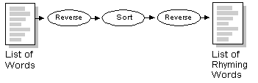
管道流示例
RhymingWords.java，输入一组单词，先将每个单词逆序，
再将所有单词排序，最后将这些单词逆序输出。
程序处理流程：
7-3

Slide 27

示例中的管道流
线程之间通过管道传输数据，与共享缓冲区方法相比，不需要进行线程同步，节省内存并提高了程序的运行效率，因此是很实用的一种方法。

Slide 28
常用I/O流类—数据流
◆ DataInputStream和DataOutputStream读写基本数据类型
DataInputStream方法
byte readByte( ) boolean readBoolean( )
short readShort( ) char readChar( )
int readInt( ) float readFloat( )
long readLong( ) double readDouble( )
String readUTF( )
DataOutputStream 方法
void writeByte(int v) void writeBoolean(boolean v)
void writeShort(short) void writeChar(int v)
void writeInt (int v) void writeFloat(float v)
void writeLong( long v) void writeDouble(double v)
void writeBytes(String s) void writeChars(String s)
String writeUTF(String str)

Slide 29
数据流示例
//example of using inputData & outputData
//DataIOTest.java
import java.io.*;
public class DataIOTest {
public static void main(String[] args) throws IOException {
// write the data out
DataOutputStream out = new DataOutputStream(new
FileOutputStream("invoice1.txt"));
double[] prices = { 19.99, 9.99, 15.99, 3.99, 4.99 };
int[] units = { 12, 8, 13, 29, 50 };
String[] descs = { "Java T-shirt",
"Java Mug",
"Duke Juggling Dolls",
"Java Pin",
"Java Key Chain" };

Slide 30
for (int i = 0; i < prices.length; i ++) {
out.writeDouble(prices[i]);
out.writeChar('\t');
out.writeInt(units[i]);
out.writeChar('\t');
out.writeUTF(descs[i]);
out.writeChar('\n');
}
out.close();
// read it in again
DataInputStream in = new DataInputStream(new
FileInputStream("invoice1.txt"));
double price;
int unit;
String desc;
double total = 0.0;

Slide 31
try {
while (true) {
price = in.readDouble();
in.readChar(); // throws out the tab
unit = in.readInt();
in.readChar(); // throws out the tab
desc = in.readUTF();
System.out.println("You've ordered " +
unit + " units of " +
desc + " at $" + price);
total = total + unit * price;
}
} catch (EOFException e) {
}
System.out.println("For a TOTAL of: $" + total);
in.close();
}
}
You've ordered 12 units of Java T-shirt at $19.99
You've ordered 8 units of Java Mug at $9.99
You've ordered 13 units of Duke Juggling Dolls at $15.99
You've ordered 29 units of Java Pin at $3.99
You've ordered 50 units of Java Key Chain at $4.99
For a TOTAL of: $892.88
7-4

Slide 32
常用I/O流类—标准I/O
Java中，标准输入是键盘，标准输出是加载Java程序的命令窗口。
从键盘读入数据或向屏幕输出数据是十分常见的操作，每次操作都创建I/O流将影响系统的运行效率，为此Java在System类中定义了与系统I/O相联系的3个流：
System.in
public static final InputStream in
System.out
public static final PrintStream out
System.err
public static final PrintStream err
System类的所有变量和方法都是static。
7-5

Slide 33
文件
Java.io.File 文件类是外存文件和目录的抽象表示，用来操作文件和获得文件信息，但不提供对文件数据读取的方法。
可以得到文件或目录的描述信息，包括文件名、路径、可读写性、长度等，还可以新建目录，文件创建、改名、删除，列出一个目录中所有的文件或满足某种模式的文件等。
创建文件对象
public File(String pathname)
public File(String parent, String child)
public File(File parent, String child)
例如：File myFile=new File("d:\\works", "source\\myfile.txt");

Slide 34
文件测试与实用方法
文件名
String getName( )
String getPath( )
String getAbsolutePath( )
String getParent( )
boolean renameTo(File dest)
文件信息测试
boolean exists( )
boolean canWrite( )
boolean canRead( )
boolean isFile( )
boolean isDirectory( )
boolean isAbsolute( )
获取一般信息与常用操作
long length( )
long lastModified( )
boolean delete( )
目录操作
String[] List( )
boolean mkdir( )
7-6

Slide 35
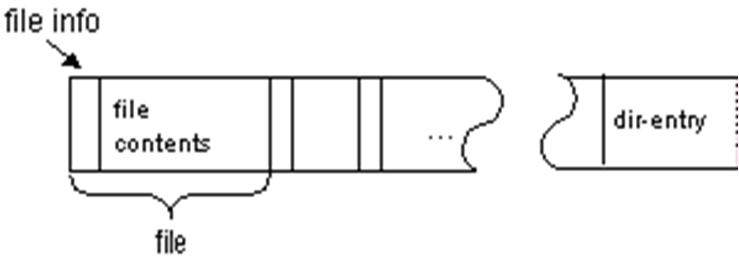
随机存取文件类-RandomAccessFile
RandomAccessFile类同时实现了DataInput和DataOutput接口，提供了对文件随机存取的功能，利用这个类可以在文件的任何位置读取或写入数据。
例：从zip文件中读取特定文件

Slide 36
随机存取文件类-RandomAccessFile
“r”, “rw”, “rwd”, “rws”
创建随机存取文件：
myRAFile = new RandomAccessFile(String name, String mode);
myRAFile = new RandomAccessFile(File file, String mode);
文件指针的操作：
long getFilePointer( ); //返回当前文件指针
void seek(long pos); //文件指针定位到指定位置
long length( ); //返回文件长度
int skipBytes(int n); //跳过n个字节
读操作：与DataInputStream类似
写操作：与DataOutputStream类似
所有方法都声明抛出IOException。
7-7

Slide 37
对象的串行化
把对象保存到外存，称为永久化。
实现java.io.Serializable接口类的对象可以被输入/输出。
只有对象的数据被保存，方法与构造方法不被保存。
以transient关键字标记的数据不被保存。
public class MyClass implements Serializable {
public transient Thread myThread ;
private transient String customerID;
private int total;
…
}

Slide 38
在java.util中，
实现了Serializable接口
输出对象
public class SerializeDate {
SerializeDate( ){
Date d = new Date( );
try {
FileOutputStream f = new FileOutputStream(“date.ser”);
ObjectOutputStream s= new ObjectOutputStream(f);
s.writeObject(d);
f.close( );
}catch( IOException e){
e.printStackTrace( );
}
}
public static void main(String args[]){
SerializeDate b = new SerializeDate();}
}

Slide 39
输入对象
Public class UnSerializeDate{
UnSerializeDate(){
Date d = null ;
try {
FileInputStream f = new FileInputStream(“date.ser”);
ObjectInputStream s = new ObjectInputStream(f);
d = (Date) s.readObject();
f.close();
}catch(Exception e){
e.printStackTrace() ;}
}
public static void main(String args[]){
UnSerializeDate a =new UnSerializeDate();
}
}
7-8、9、10、11、12

